Slide 1
Качество образования:
Как попасть в десятку?
Елена Сорокина

Slide 2

Как попасть в десятку?
ПРОГРАММНАЯ РЕАКТИВНОСТЬ ОБУЧАЮЩИХСЯ
КОЛЛЕКТИВНАЯ ЭФФЕКТИВНОСТЬ УЧИТЕЛЕЙ
РАННЕЕ ВЫЯВЛЕНИЕ ЗАТРУДНЕНИЙ
ГЕНДЕРНЫЙ ПОДХОД К ОБУЧЕНИЮ
ПРОФЕССИОНАЛИЗМ ПЕДАГОГА
ОБУЧЕНИЕ ШАХМАТАМ
ПРИРОДНЫЕ ЗАДАТКИ РЕБЕНКА
ВЛИЯНИЕ СВЕРСТНИКОВ
ИНДИВИДУАЛЬНЫЙ ПОДХОД
КОГНИТИВНЫЙ АНАЛИЗ ЗАДАЧ
НАПОЛНЯЕМОСТЬ И СОСТАВ КЛАССА
ЦИФРОВЫЕ ОБРАЗОВАТЕЛЬНЫЕ РЕСУРСЫ
ОТНОШЕНИЯ МЕЖДУ УЧИТЕЛЕМ И УЧЕНИКОМ
ЭФФЕКТИВНЫЕ ПЕДАГОГИЧЕСКИЕ ТЕХНОЛОГИИ

Slide 3

Как попасть в десятку?
20%

Slide 4
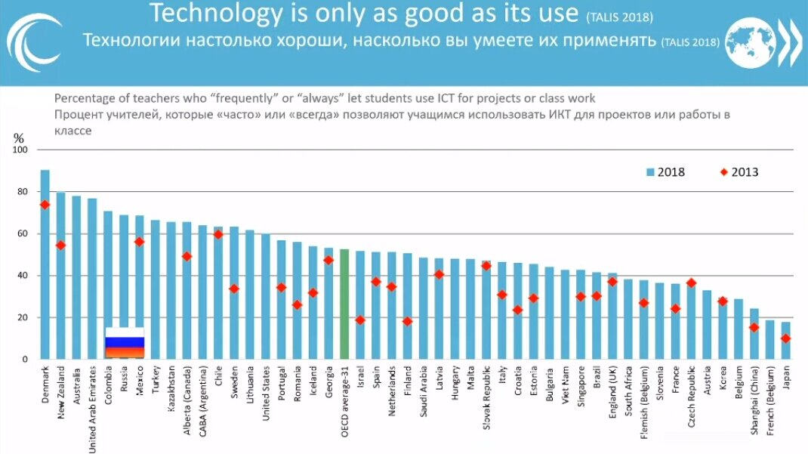
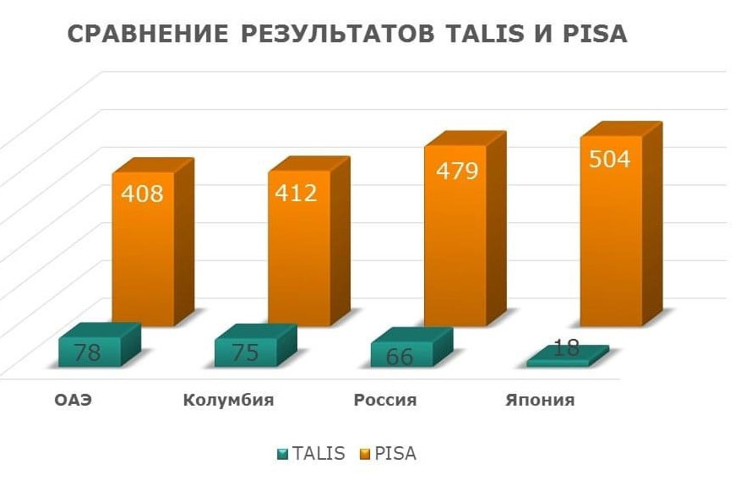
https://zen.yandex.ru/media/activityedu/informacionnye-tehnologii-i-kachestvo-obrazovaniia-est-li-sviaz-5f0ea3a20ca65e10e4bcc4ea

Slide 5
Как попасть в десятку?

Slide 6
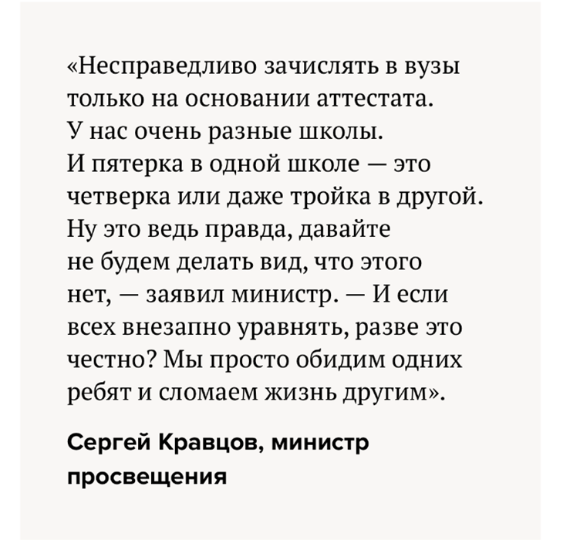
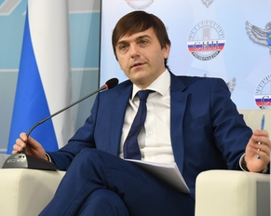
БОЛЕВЫЕ ТОЧКИ

Slide 7
ТРИ ШАГА
СОЗДАЕМ СИСТЕМУ УКО
ЗАДАЕМ СТАНДАРТЫ
ПРОКАЧИВАЕМ НАВЫКИ КОДУ

Slide 8

ВСОКО +
СИСТЕМА УКО
ПРОГРАММА
ОБУЧЕНИЯ
КОДУ
КАЧЕСТВО
ОБРАЗОВАНИЯ
СТАНДАРТЫ,
РЕГЛАМЕНТЫ,
АЛГОРИТМЫ

